Slide 1
Esansiyel (Primer) Hipertansiyon
(HT)
Dr.Rahman KURİ
10.03.2015

Slide 2
Sunum Planı
HT tanımı, sınıflandırması, prevalansı
HT patofizyolojisi
HT risk faktörleri ve Total KV risk
HT tanısal yaklaşım ve klinik değerlendirme
HT tedavi
Hasta takibi
Tedaviye uyum

Slide 3
Tanım
Yüksek kan basncı için kesin bir sınır yoktur. Arter basıncı ve mortalite arasında ilişki kantitatiftir, basınç yükseldikçe prognoz kötüleşir.
                T Pickering, 1972
Hipertansiyonun fiili tanımı, düşürmenin yararlarının düşürmemenin yararlarından fazla olmaya başladığı seviyedir.
                G Rose, 1980

Slide 4
Tanım
Hipertansiyon;
  Arteriyel kan basıncının;
    sistolik için ≥140mm/Hg,
    diyastolik için ≥90mm/Hg olmasıdır.
Hipertansiyon;
  Koroner kalp hastalığı
  İnme
  Konjestif kalp yetmezliği
  Son dönem böbrek hastalığı
  Periferik damar hastalığı
için değiştirilebilir en önemli risk faktörüdür.

Slide 5
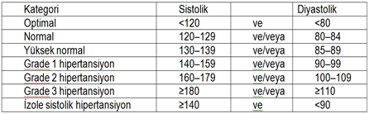
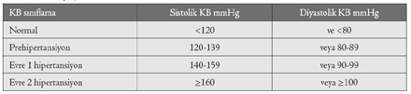
Kan Basıncı (KB) Düzeylerine Göre Tanımlama ve Sınıflandırma
2013 ESC/ESH
JNC 8

Slide 6
Prevalans
Hipertansiyon ve hipertansiyonun getirdiği sorunlar tüm dünyada yaklaşık bir milyardan fazla kişiyi ilgilendirmektedir.
ABD’de tüm nüfusun en az % 25’inde KB yüksekliği saptanmıştır.
Bunların ancak % 68’ine hipertansiyon tanısı konmuş, % 53’ü tedavi almış ve % 27’sinde KB kontrol altına alınmıştır.
Türkiye'de yapılan çalışmalarda erişkin yaş grubunda hipertansiyon prevalansı % 33 (Türk Kardiyoloji Derneği çalışması) - % 35.9 (Türkiye Endokrinoloji ve Metabolizma Derneği) arasında değişmektedir.

Slide 7
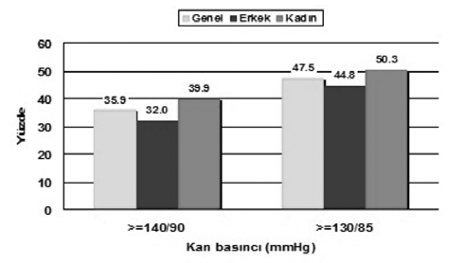
TEMD Türkiye Metabolik Sendrom Taraması KB Sonuçları

Slide 8
Prevalans
Yaş ilerledikçe hipertansiyon görülme sıklığı artar, genelde 30 yaş üzerinde her 6 kişiden, 40 yaş üzerinde ise her 5 kişiden 1 kişi hipertansiftir,
65 yaş üzerinde hipertansiyon prevalansı yaklaşık % 65’tir.
Siyahlarda beyazlara göre hipertansiyon gözlenme olasılığı daha fazladır.
Hipertansiyon 50 yaşından önce erkeklerde, daha sonra kadınlarda sıktır.
Ülkeler arası farklar bulunmaktadır. DSÖ Batı Avrupa ülkelerinde ölüm oranlarının azalırken, Doğu Avrupa ülkelerinde arttığını tesbit etmiştir.

Slide 9
JNC 8 aşağıdaki sonuçları vurgulamıştır:
50 yaşın üzerindeki kişilerde sistolik KB’nın 140 mmHg’nın üzerinde olması diyastolik KB’na göre KVH için daha fazla risk faktörüdür.
KV hastalık riski 115/75 mmHg’dan itibaren, kan basıncındaki her 20/10 mmHg artış ile iki katına çıkar.
Normotansif 55 yaşındaki bir kişide hayat boyu hipertansiyon gelişme riski %90’dır.
SKB 120–139 mmHg veya DKB 80-89 mmHg olan kişiler prehipertansiftirler ve KVH’ın önlenmesi için sağlıklı yaşam tarzı değişiklikleri gerekir.

Slide 10
Etiyolojik Sınıflandırma
Primer (Esansiyel) Hipertansiyon (%95)
  Nedenleri;
    Genetik yatkınlık
    Aşırı tuz tüketimi
    Obezite
    Sempatik sinir sistemi fazla çalışması
    Renin-anjiotensin sisteminin rolü
    Tuz atılımındaki renal bozukluk
    İntraselüler sodyum ve kalsiyum artışı
    Düşük doğum ağırlığı
    Aceleci, sabırsız, stresli kişilik yapısı

Slide 11
Etiyolojik Sınıflandırma
Primer (Esansiyel) Hipertansiyon (%95)
  Arttıran faktörler;
    Aşırı alkol alımı,
    Sigara,
    Sedanter hayat,
    Polisitemi,
    Nonsteroidal antiinflamatuvarlar,
    Düşük potasyum alımı

Slide 12
Etiyolojik Sınıflandırma
Sekonder Hipertansiyon
  Renal nedenler;
    Kronik piyelonefrit
    Akut ve kronik glomerülonefrit
    Polikistik böbrek hastalığı
    Renal arter darlığı
    Arteriolar nefroskleroz
    Diyabetik nefropati
    Renin salgılayan tümörler

Slide 13
Etiyolojik Sınıflandırma
Sekonder Hipertansiyon
  Endokrin nedenler;
    Oral kontraseptifler
    Adrenokortikal Hiperfonksiyon
      Cushing sendromu
      Primer hiperaldosteronizm
      Konjenital adrenal hiperplazi (17 α-hidroksilaz ve 11 β-hidroksilaz eksikliği)
    Feokromositoma
    Miksodem
    Akromegali
    Hipotiroidi, hipertiroidi
    Hiperparatiroidi

Slide 14
Etiyolojik Sınıflandırma
Sekonder Hipertansiyon
  Uyku- apne sendromu
  Nörolojik nedenler
  Aorta koarktasyonu

Slide 15
Patofizyoloji
Kan basıncı regülasyonu bozukluğu
Kan basıncının kontrolü;
  böbrekler,
  santral sinir sistemi,
  periferik sinir sistemi,
  vasküler endotel,
  adrenal gland arasındaki karmaşık etkileşimle sağlanır.
Tek bir etiyoloji veya patofizyolojik mekanizma yoktur.

Slide 16
Patofizyoloji
1-Hipertansiyon için genetik yatkınlık
2-Fetal dönemin erişkin hipertansiyonundaki rolü
3-Sempatik sinir sistemi aktivasyonu
4-İnsülin direnci
5-Artmış sodyum alımı
6-Renal sodyum tutulumu
7-Renin-anjiyotensin-aldosteron sistemi
8-Endotel disfonksiyonu
9-Vasküler hipertrofi
10-İmmun mekanizmalar

Slide 17
Total Kardiyovasküler Risk
Hipertansiyon kılavuzları, hipertansiyonun tanı ve tedavisinin total KV riskle ilişkili olduğunu vurguladı.
Çoğu hipertansif hastada kardiyovasküler risk faktörleri ve KB yüksekliğinin ciddiyeti ile glukoz ve lipid metabolizma değişiklikleri arasında ilişki vardır.
Total KV risk; düşük, orta, yüksek ve çok yüksek olarak sınıflandırılmıştır.

Slide 18
Total Kardiyovasküler Risk
ESH/ESC 2013’te toplam KV riskin hesaplanmasında SCORE modeli önerildi.
  Yaş,
  Cinsiyet,
  Sigara içimi,
  Total kolesterol,
  SKB’a göre 10 yıllık sürede KV (sadece koroner değil) hastalıktan ölüm riski hesaplanmaktadır.
  Bilgisayar programları mevcut.

Slide 19
Total Kardiyovasküler Risk
1. Çok yüksek risk grubu;
  İnvaziv veya noninvaziv yöntemlerle kardiyovasküler hastalık varlığı gösterilmiş olanlar, miyokart enfarktüsü, akut koroner sendrom, revaskülarizasyon işlemi öyküsü, iskemik inme ve periferik damar hastalığı öyküsü bulunanlar,
  Tip 2 diyabet veya tip 1 diyabet + hedef organ hasarı bulunanlar (mikroalbüminüri gibi),
  Orta ve ileri derece kronik böbrek yetersizliği (GFR<60ml/dk),
  SCORE sisteminde hesaplanan riski >%10 olanlar.

Slide 20
Total Kardiyovasküler Risk
2. Yüksek risk grubu;
  Belirgin biçimde yüksek tek risk faktörü olanlar (ailesel dislipidemi, şiddetli hipertansiyon gibi),
  SCORE sisteminde hesaplanan riski ≥%5 ve ≤%10 olanlar.
3. Orta risk grubu;
  SCORE sisteminde hesaplanan riski ≥%1 ve ≤%5 olanlar.
  Özellikle bu risk grubunda ek göstergelerden yararlanılabilir: trigliserit, HDL-kolesterol, hsCRP, fibrinojen, homosistein, apo-B, Lp(a), abdominal obezite, fizik aktivite, erken aile öyküsü, sosyal sınıf, vb.
4. Düşük risk grubu;
  SCORE sisteminde ≤%1 risk hesaplananlar.

Slide 21
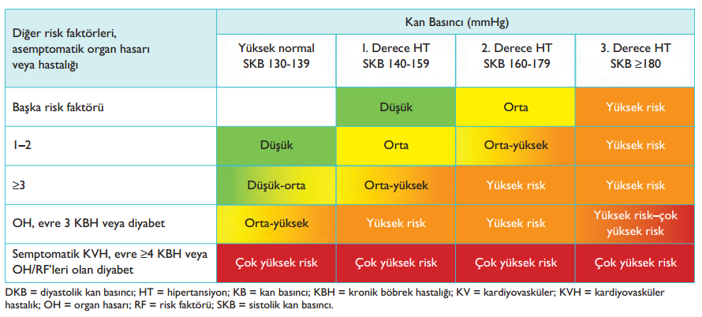
Total Kardiyovasküler Risk
2013 ESC/ESH

Slide 22
Total Kardiyovasküler Risk
Risk Faktörleri (RF);
  Erkek cinsiyet,
  Sistolik ve diyastolik KB düzeyleri,
  Yaş (E>55 yaş,K>65 yaş),
  Sigara kullanma alışkanlığı,
  Dislipidemi
    TK>190 mg/dL ya da
    HDL E<40 mg/dL, K<46 mg/dL ya da
    TG>150 mg/dL
  Açlık plazma glukoz düzeyi 102-125 mg/dL
  Bozulmuş glukoz tolerans testi
  Abdominal obezite (bel çevresi E>102 cm, K>88 cm)
  Prematür KAH öyküsü (E<55 yaş, K<65 yaş)

Slide 23
Total Kardiyovasküler Risk
Diyabetes Mellitus (DM);
  Tekrarlanan ölçümlerde AKŞ 126 mg/dL (2 ölçümde),
  HbA1c > %7,
  Yükleme sonu plazma glukoz düzeyi >198 mg/dL
Subklinik Organ Hasarı (OH);
  Nabız basıncı düzeyleri >60mmHg (yaşlılarda),
  EKG’de SVH bulguları (Soolow-Lyon>38 mm, Cornell >2440 mm) veya
  EKO’da SVH (SVKi E≥115, K≥95 g/m2),
  Karotis duvarında kalınlaşma (IMK≥0.9 mm) ya da plak,
  Karotis-femoral nabız dalga hızı >10 m/sn,
  Bilek/brakiyal KB indeksi <0.9,
  Serum kreatinin düzeyinde hafif artış;
    E:1.3-1.5 mg/dL
    K: 1.2-1.4 mg/dL
  GFH 30-60 mL/dk/1.73 m2,
  Mikroalbuminuri 30-300 mg/24 saat ya da albümin/kreatinin oranı E≥22, K≥31 mg/g kreatinin olması,
  Göz dibi değişiklikleri

Slide 24
Total Kardiyovasküler Risk
KV ve Böbrek Hastalığının Olması (KBH);
  Serebrovaskuler hastalık; iskemik inme, beyin kanaması, geçici iskemik atak,
  Kalp hastalığı; miyokard infarktusu, angina, koroner revaskularizasyon, kalp yetmezliği,
  Böbrek hastalığı: GFH < 30 mL/dk/1.73 m2, diyabetik nefropati,proteinuri (>300 mg/24 saat),
  Periferik arter hastalığı, (alt ekstremitede semptomatik)
  İlerlemiş retinopati; kanamalı ya da eksudalar, papilla ödemi

Slide 25
Tanı
Tanı aşamasında:
  KB düzeylerini saptamak
  Hipertansiyona neden olan sekonder nedenleri araştırmak
  Kapsamlı şekilde KV risk faktörleri, diğer risk faktörleri, hedef organ hasarı, eşlik eden hastalıklar ve klinik koşulları belirlemek gerekmektedir.

Slide 26
Tanı
Tanısal işlemler;
  Tekrarlayan KB ölçümleri
  Klinik öykü ve aile öyküsü
  Fizik muayene
  Laboratuvar incelemesi
  Genetik inceleme
  Subklinik organ hasarının araştırılması

Slide 27
Tanı
Tekrarlayan KB ölçümleri:
    KB geniş farklılıklar gösterir
    Bu nedenle tanı için değişik zamanlarda, doğru kalibre edilmiş aletle doğru bir şekilde birçok kez KB ölçülmelidir.
    Genelde hipertansiyon tanısı her vizitte en az 2 ölçümle ve en az 2–3 vizitte yapılarak konulsa da çoğu kez tek vizitteki ölçümlere göre konulur.
    KB ölçümü ofis ya da klinikte hekim ya da hemşire tarafından ya da evde hasta tarafından, otomatik ya da 24 saatlik sürelerle yapılabilir.

Slide 28
Tanı
Tekrarlayan KB ölçümleri:
  Ofis (Klinik) ya da Klinikte KB Ölçümü:
    Sessiz bir odada birkaç dakika oturduktan sonra
    1-2 dakika ara ile 2 ölçüm
    Farklılık var ise yeni ölçümler
    12-13 cm uzunluğunda ve 35 cm genişliğinde standart bir manşon
    Tombul ve ince kollu kişiler için büyük ve küçük manşonlar da hazır bulundurulmalıdır
    Çocuklarda küçük manşon kullanılmalıdır.
    Manşon kalp düzeyinde tutulmalıdır.
    ilk vizite her iki koldan ölçüm alınmalıdır. Farklılık saptandı ise yüksek değer göz önünde tutulmalıdır.
    Yaşlı kişiler, diyabetik hastalar ya da postural hipotansiyondan şüphelenilen durumlarda ayakta durmaya başladıktan 1 ve 5 dakika sonra kan basıcı ölçülmelidir.
    Nabız atımları ile kalp hızı sayılmalıdır.

Slide 29
Tanı
Tekrarlayan KB ölçümleri:
  Ambulatuvar KB Ölçümü:
    Ofis KB ölçümüne göre daha duyarlı bir yöntemdir.
    Günlük aktiviteler ve uyku sırasındaki KB
    Beyaz önlük hipertansiyonu, ilaç direnci, otonomik disfonksiyon ve ilaçlara bağlı hipotansif etkinliği araştırma
    Gece yarısı KB’nın gün içi değerlere göre prognostik değeri daha fazladır.
        Çoğu kez uykuda KB % 10-20 azalır.
        Bu azalma yok ise KVH riski artar.

Slide 30
Tanı
Tekrarlayan KB ölçümleri:
  Ambulatuvar KB Ölçümü:
    Aşağıdaki durumlarda 24 saatlik ambulatuvar KB ölçülmelidir:
  Ofis KB ölçümlerinde, aynı ya da farklı vizitlerde önemli farklılıklar saptanmışsa,
  Ofiste KV riski düşük olanlarda yüksek KB ölçülmüşse,
  Ofis ve evde ölçülen KB değerleri arasında belirgin farklılık varsa,
  İlaç tedavisine dirençten söz ediliyorsa,
  Özellikle yaşlı ve diyabetiklerde hipotansif epizodlardan şüpheleniliyorsa,
  Gebe kadınlarda ofiste KB yüksek ve preeklampsiden şüpheleniliyorsa.

Slide 31
Tanı
Tekrarlayan KB ölçümleri:
  Evde KB Ölçümü:
    Ofis KB ölçümünden daha değerlidir ama ambulatuvar kan basıncı ölçümünden değersizdir.
    Tedavi öncesi ve sırasında evde KB ölçmesi önerilmelidir.
      Tedaviye uyumu arttırır.
    Oturarak birkaç dakikalık istirahatten sonra sabah veya akşam ölçmeli
    Ölçümler ilaç almadan önce yapılmalıdır.
    Manşon kalp hizasında tutulmalıdır.
    Anksiyeteye neden oluyorsa veya kendisini kandırıp tedaviyi kendi kendine değiştiriyorsa bu yöntemden kaçınılmalıdır.

Slide 32
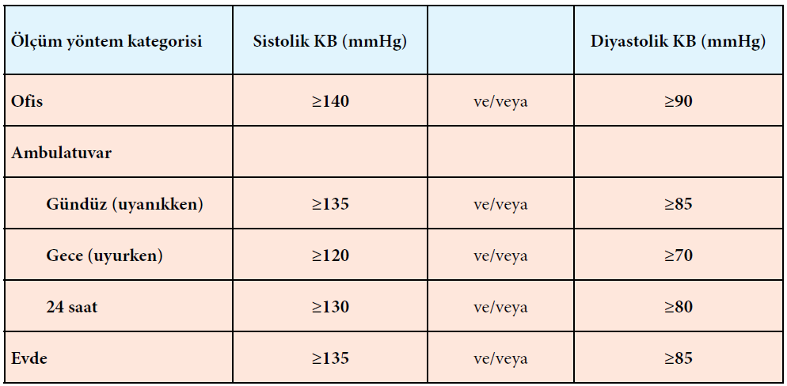
Tanı
Hipertansiyon Tanımlaması İçin Kan Basıncı (mmHg) Eşik Değeri ESC-ESH 2013

Slide 33
Tanı
Klinik öykü ve aile öyküsü:
  Klinik öykü:
    KB yüksekliğinin süresi ve önceki değerleri,
    Sekonder HT nedenlerinin semptomları ?,
    KB’nı yükselten ilaç kullanımı:
      Liquoris, burun damlası, kokain, amfetamin, oral kontraseptifler, steroid, nonsteroidal antiinflamatuvarlar, eritropoetin ve siklosporin, vs..
    Diyet (özellikle hayvansal yağ alımı, tuz, alkol, sigara kullanımı, fiziksel aktivite, erken erişkin yaşamdan itibaren kilo alımı)

Slide 34
Tanı
Klinik öykü ve aile öyküsü:
  Klinik öykü:
    KAH,
    Kalp yetmezliği,
    Serebrovasküler ya da
    Periferik vasküler hastalık,
    Renal hastalık,
    Diabetes mellitus,
    Gut,
    Dislipidemi,
    Astım vs…ve kullanılan ilaçlar
    Önceki antihipertansif tedavi, sonuçları ve yan etkileri
    KB’nı etkileyen kişisel, ailesel ve çevresel etkenler

Slide 35
Tanı
Klinik öykü ve aile öyküsü:
  Aile öyküsü:
    Hipertansiyon,
    Diyabet,
    Dislipidemi,
    Prematür koroner arter hastalığı,
    İnme,
    Periferik ve renal arter hastalığı yönünden kapsamlı şekilde sorgulanmalıdır.

Slide 36
Tanı
Fizik Muayene:
  KB gibi kalp hızı da dikkatle ölçülmeli, nabız en az 30 saniye sayılmalı, aritmiler kaydedilmelidir.
  Sekonder hipertansiyona ait belirtiler ve organ hasarı incelenmelidir.
  Bel çevresi ve beden kütle indeksi hesaplanmalıdır.

Slide 37
Tanı
Fizik Muayene:
  Sekonder hipertansiyon belirtileri:
    Cushing sendromu bulguları
    Neurofibromatozis deri belirtileri (feokromasitoma)
    Büyümüş böbreğin palpasyonu (polikistik böbrek)
    Oskültasyonda abdominal üfürüm (renovasküler hipertansiyon)
    Prekordiyal ya da göğüste üfürüm (aort koarktasyonu ya da aort hastalığı)
    Azalmış ya da gecikmiş femoral nabız (aort koarktasyonu ya da aort hastalığı)

Slide 38
Tanı
Fizik Muayene:
  Organ Hasarı Belirtileri:
    Beyin: Boyun arterleri üzerinde üfürüm, motor ve duyusal defisit
    Retina: fundoskopik anormallik
    Kalp: apikal vuru, anormal kardiyak ritim, ventriküler gallop, pulmoner ral, periferik ödem
    Periferal arter: nabızlarda yokluk, azalma, ya da asimetri, soğuk ekstremite, iskemik deri lezyonları
    Karotid arter: sistolik üfürüm

Slide 39
Tanı
Fizik Muayene:
  Visseral Obezite Bulguları:
    Vücut ağırlığı
      Artmış beden kitle indeksi (kg/m2)
        Kilolu ≥ 25 kg/m2 ; obezite ≥ 30 kg/m2
    Artmış bel çevresi (ayakta):
      Erkek > 102 cm, Kadın > 88 cm

Slide 40
Tanı
Laboratuar İncelemesi:
  Rutin Testler:
    Açlık kan şekeri
    Serum total kolesterol
    Serum LDL- kolesterol
    Serum HDL-kolesterol
    Açlık serum trigliserid
    Serum potasyum
    Serum ürik asit
    Serum kreatinin
    Kreatinin klirens ölçümü (Cockroft-Gault formülü) ya da glomerüler filtrasyon hızı (MDRD formülü)
    Hemoglobin ve hematokrit
    İdrar tahlili (dipstikle mikroalbümiüri ve mikroskopik inceleme dahil)
    EKG

Slide 41
Tanı
Laboratuar İncelemesi:
  Önerilen Testler:
    Ekokardiyogram
    Karotis ultrasonu
    Kantitatif proteinüri (Dipstik test pozitif ise)
    Bilek -brakiyal KB indeksi
    Fundoskopi
    Glukoz tolerans testi (açlık kan şekeri >100 mg/dL ise)
    Evde ve 24 saatlik ambulatuvar KB ölçümü (mümkün olan yerde)

Slide 42
Tanı
Laboratuar İncelemesi:
  Kapsamlı İnceleme:
    Komplike hipertansiyonda:
      Serebral,
      Kardiyak,
      Renal
      Vasküler hasar araştırılmalı.
    Sekonder hipertansiyon düşünülüyorsa:
      Renin ölçümü,
      Aldosteron,
      Kortikosteroid,
      Plazma ve /veya idrar katekolamin,
      Arteriografi,
      Renal ve adrenal USG,
      BT,
      MRI.

Slide 43
Tanı
Genetik İnceleme:
  Hipertansiyonun nadir monogenik formları;
    Glukokortikoidlerle düzelebilen aldosteronizm,
    Liddle sendromu
    Bazı tek gen mutasyonlarında hipertansiyon patogenezi tam olarak aydınlatılabilmiştir.
  Ama aslında hipertansif hastalarda genetik çalışma nadiren gerekebilir.

Slide 44
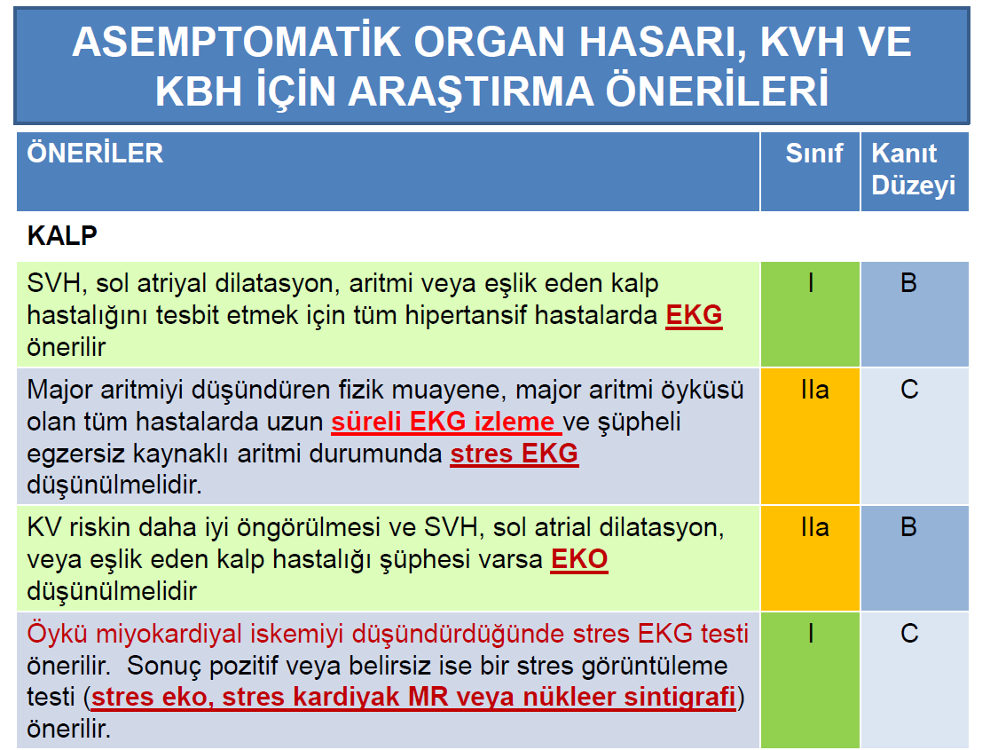
Tanı-Subklinik Organ Hasarı Taraması

Slide 45
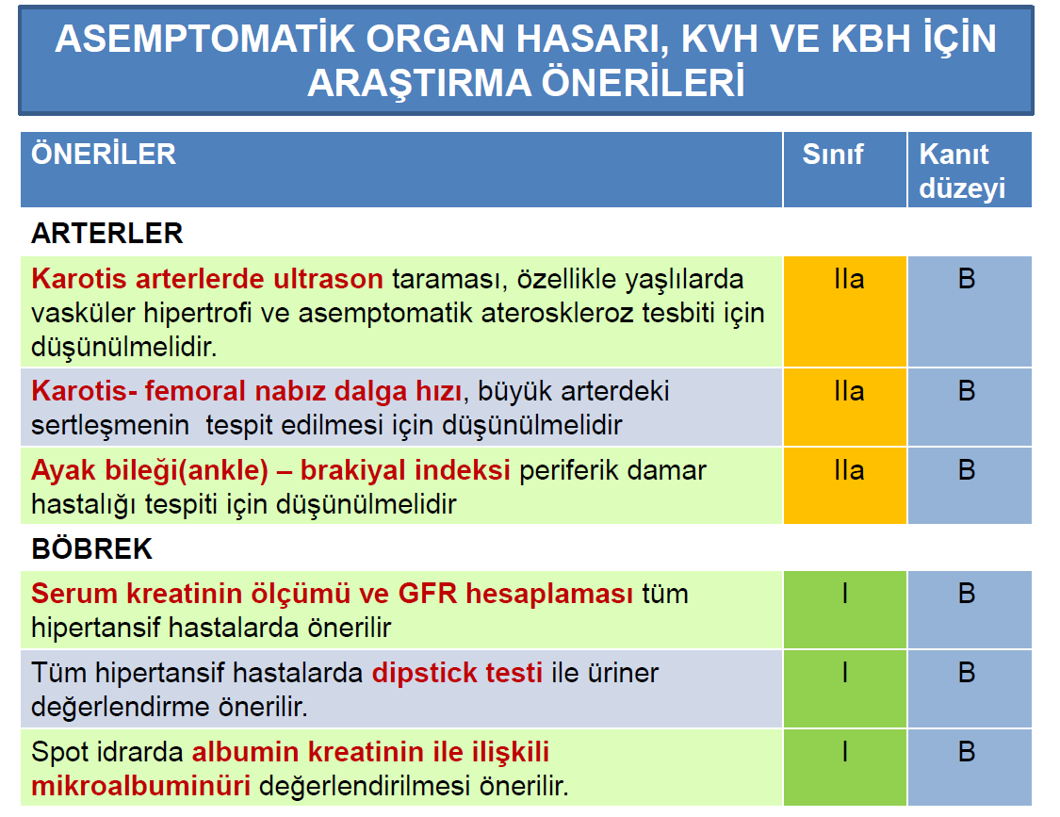
Tanı-Subklinik Organ Hasarı Taraması

Slide 46
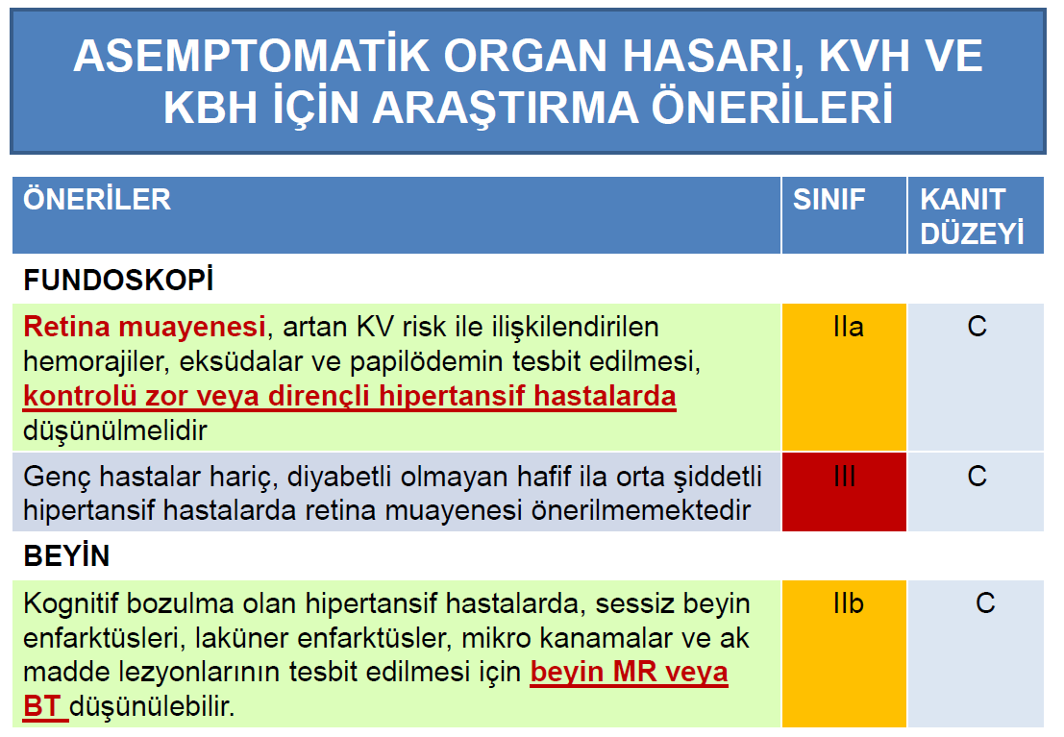
Tanı-Subklinik Organ Hasarı Taraması

Slide 47
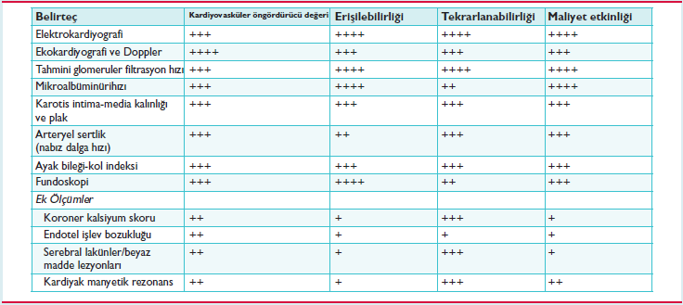
Tanı-Subklinik Organ Hasarı Taraması

Slide 48
Tedavi
Tedavi amaçları
Tedavi hedefleri
Tedavi stratejileri
  Yaşam tarzı değişiklikleri
  Farmakolojik tedavi
Tedavide özel durumlar

Slide 49
Tedavi
Tedavi amaçları;
  Amaç KV ve renal mortalite ve morbiditenin azaltılmasıdır.
  SKB hedefe ulaştığında DKB’nında da hedefe ulaşacağı için primer olarak SKB’na odaklanılmalıdır.
  Hipertansiyon tedavisinde başlıca yaşam biçimi değişikliklerini kapsayan nonfarmakolojik ve farmakolojik tedavi yöntemleri vardır ve birlikte yapılmalıdır.
  Antihipertansif tedaviye başlama kriterleri sistolik ve diyastolik KB düzeyleri ve total KV risk düzeyine göre belirlenir.
  Ayni zamanda sigara, dislipidemi, abdominal obezite, diyabet gibi reversibl risk faktörleri belirlenmeli, birlikte olan koşullar da KB yüksekliği tedavi edilirken uygun yöntemlerle tedavi edilmelidir.

Slide 50
Tedavi
Tedavi hedefleri;
  Hipertansif hastalarda tedavinin temel hedefi uzun dönemde KV hastalık riskini maksimum düzeyde azaltmaktır.
  KB yüksekliği ile birlikte reversibl risk faktörlerini de tedavi etmek amaçlanır.
  KB en azından 140/90 mmHg altına çekilmeli, eğer tolere edebiliyorsa daha da düşük değerlere indirilmelidir.
  Kombinasyon tedavisi ile bile sistolik KB’nı <140 mmHg’e indirmek güçtür. Hedef <130 mmHg ise bu durum daha da zorlaşır. Ayrıca yaşlılarda diyabetik hastalarda ve KV hasarı olan hastalarda ek güçlükler vardır.
  KB hedefine kolay ulaşmak için antihipertansif tedaviye belirgin KV hasar gelişmeden başlanmalıdır.

Slide 51
Tedavi
Tedavi hedefleri (JNC-8);
Yaş ≥60
  Tedavi başlama ≥150/90 mmHg
  Hedef kan basıncı <150/90 mm Hg
Yaş <60
  Tedavi başlamada DKB eşik değeri ≥90 mm Hg,
  Hedef <90 mm Hg
Yaş <60 olanlarda
  Tedavi başlama sistolik kan basıncı ≥140 mm Hg
  Hedef <140 mm Hg
Kronik Böbrek Hastalığı + yaş ≥18
  Tedavi başlama ≥140/90 mm Hg
  Hedef <140/90 mm Hg
Diyabet ve yaş ≥18
  Tedavi başlama ≥140/90 mm Hg
  Hedef <140/90 mm Hg

Slide 52
Tedavi
Tedavi hedefleri (ESC/ESH 2013);
  Diyabetik hastalar,
  İnme,
  Miyokard infarktusu,
  Renal disfonksiyon ve proteinüri saptanan yüksek riskli hastalarda;
    Hedef KB değeri en azından < 140/85 mmHg(ESC/ESH 2013) olmalıdır.
  Eski kılavuzda aşikâr proteinüri olanlarda 120/80 hedefi verilirken yeni kılavuzda sistolik KB <130 mmHg olarak önerildi.
  Gebelikte ilaç tedavisi için sınır değerler SKB>160 veya DKB>110 mmHg için ilaç tedavisi sınıf I olarak önerildi;
    Sistolik KB ≥150 veya diyastolik KB ≥95 mmHg için düşünülebilir (sınıf IIb) denildi.

Slide 53
Tedavi
Tedavi stratejileri;
  Hipertansiyonda Yaşam Tarzı Değişiklikleri;
    İlaç kullanan hastalar dahil tüm hastalarda yaşam tarzı ile ilgili önlemler alınmalıdır.
    Amaç KB’nı düşürmek, diğer risk faktörlerini azaltmak ve kontrol etmek, kullanılması gereken antihipertansif ilaç sayı ve dozunu azaltmaktır.
    Yaşam tarzı değişiklikleri yüksek normal olan ve ek risk faktörü olanlarda hipertansiyon gelişimini önlemek amacıyla önerilir.

Slide 54
Tedavi
Yaşam Tarzı Değişiklikleri;
  KB’nı düşüren ve KV risk faktörlerini azaltan yaşam tarzı değişiklikleri:
    Sigaranın bırakılması,
    Kilo verilmesi ve kilonun korunması,
    Aşırı alkol tüketiminin azaltılması,
    Fiziksel egzersiz,
    Tuz alımının kısıtlanması,
    Meyve/sebze tüketiminin artırılması, doymuş yağ ve toplam yağ tüketiminin azaltılması.

Slide 55
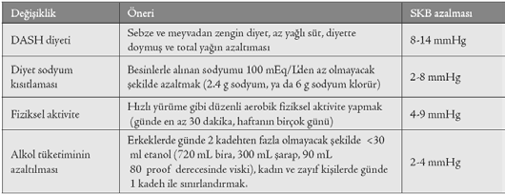
Tedavi-Diyet

Slide 56
Antihipertansif İlaçlar
Diüretikler
Adrenerjik Reseptör Blokörleri
  Beta blokörler
  Alfa blokörler
    Prazosin
    Doksazosin vb
Adrenerjik Nöron Blokörleri
  Rezerpin
  Guanetidin, guanedrel
Santral Etkili Antihipertansifler
  Klonidin
  Metildopa
  Rilmenidin, Moksonidin
Kalsiyum Kanal Blokörleri
Anjiotensin Dönüştürücü Enzim İnhibitörleri ve Reseptör Blokörleri
Direkt Etkili Vazodilatörler ve Potasyum Kanal Açıcı İlaçlar
  Hidralazin
  Minoksidil
Sadece Hipertansif Kriz Tedavisinde Kullanılan İlaçlar
  Sodyum nitroprusiat
  Trimetafan
  Diazoksid
  Fenoldopam

Slide 57
Tedavi
Tedavi stratejileri;
  Farmakolojik tedavi;
    JNC 8’e göre;
    İçinde diabetlilerin de bulunduğu siyahi olmayan popülasyonda, başlangıç antihipertansif ilaç seçimleri: Tiazid diüretikler, Ca kanal blokerleri, ACE inhibitörleri ve AR blokerleri olmalı.
    Başlangıç ilaç seçimi için beta-blokerler ve alfa-blokörler önerilmiyor.
    Karvedilol, nebivolol, klonidin, hidralazin, spironolakton, rezerpin ve furosemid’in başlangıç tedavisinde kullanılması önerilmiyor.

Slide 58
Tedavi
Tedavi stratejileri;
  Farmakolojik tedavi;
    JNC 8’e göre;
    İçinde diabetlilerin de bulunduğu genel siyahi popülasyonda, başlangıç antihipertansif tedavi tiazid diüretik veya Ca kanal blokerini kapsamalıdır
    18 yaş ve üstünde kronik böbrek hastalığı olan kişilerde, başlangıç veya sonradan eklenen antihipertansif ilaç seçimi ACE inhibitörü veya ARB’yi içermelidir. Bu durum ırk ve diabet varlığından bağımsızdır.
    Kan basıncında tedavi hedefine ilk bir ay içinde ulaşılamadıysa, ilk başlanan ilacın dozunun artırılması veya ikinci bir ilaç eklenmesi yoluna gidilmelidir.
    Eğer uygun bir zaman sonra ikili ilaç tedavisiyle hedef kan basıncına ulaşılamadıysa, üçüncü bir ilacın başlanması düşünülmelidir.

Slide 59
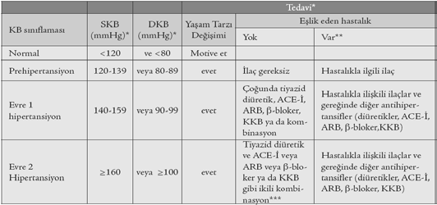
18 Yaş ve Üzerindeki Erişkinlerde Kan Basıncı Sınıflaması ve Tedavisi

Slide 60
Tedavi
Tedavi stratejileri;
  Farmakolojik tedavi;
    ESH-ESC’e göre;
    Beş major antihipertansif ilaç grubu (tiyazid diüretikler, kalsiyum antagonistleri, ACE inhibitörleri ve β- blokerler) antihipetansif tedavi başlangıcı ve süresince tek ya da kombinasyon şeklinde kullanılabilir
    .
    β- blokerler metabolik sendrom ya da diabet gelişme riski yüksek olan hastalarda ve özellikle tiyazid grubu diüretiklerle kombinasyon olarak kullanılmamalıdır.
    KB düşürücü etki 24 saat devam etmelidir. Bu etki ofiste, evde ya da ambulatuvar KB ölçülerek kontrol edilebilir.
    Günde tek doz kullanılan ve 24 saat etkinliği olan ilaçlar tercih edilmelidir. Uyum daha kolay sağlanır.

Slide 61
Tedavi
Tedavi stratejileri;
  Farmakolojik tedavi;
    ESH-ESC’e göre;
    Spesifik bir ilaç ya da ilaç kombinasyonunun seçimi ya da diğerlerinden kaçınılması gereken durumları belirlemek için aşağıdaki özellikler göz önüne alınmalıdır:
    Daha önce hastanın belirli bir ilaç grubu ile olumlu ya da olumsuz deneyimleri
    Hastanın KV risk profili ile ilişkili olarak ilaçların KV risk faktörleri üzerine etkisi
    Subklinik organ hasarının varlığı, klinik KV hastalık, böbrek hastalığı ya da diyabet gibi durumlarda bazı ilaçların diğerlerinden üstün olduğunun bilinmesi.
    Antihipertansif ilaç kullanımını kısıtlayacak başka hastalıkların bulunması.
    Hastada başka nedenlerden dolayı kullanılan ilaçlarla etkileşim.
    İlaçların kendisine ve bağlı bulunduğu sağlık kurumuna getirdiği yük. Ancak maliyet hesapları ilaç etkinliği, tolere edilebilirliliği ve bireye sağladığı yararın önüne geçmemelidir.

Slide 62
Total Kardiyovasküler Risk
2013 ESC/ESH

Slide 63
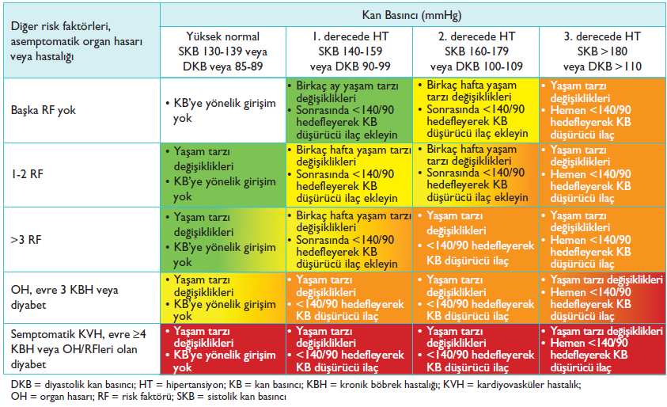
ESH-ESC 2013 Önerileri

Slide 64
Tedavi
Tedavi stratejileri;
  Farmakolojik tedavi;
    NICE (National Institute for Health and Clinical Excellence) kılavuzuna göre;
    55 yaş altındaki hipertansiflerde ilk seçenek ACEİ’dir.
    Eğer ACEİ’ne kontrendike durum ya da ilacın yan etkileri varsa ilk seçenek olarak ARB önerilmektedir.
    Hipertansif kişi 55 yaşın üzerinde ya da hangi yaşta olursa olsun siyah ise ilk seçenek KKB ve tiyazid grubu diuretiktir.

Slide 65
Kombinasyon tedavisi
Birinci tercih edilen dozlarla KB kontrolü sağlanamazsa maksimum doza çıkarılır ya da birinci ilacın ortalama bir dozundayken ikinci bir ilaç eklenir.
KB hedefin 20/10 mm Hg üstünde kalıyorsa en baştan iki ilaç başlanmalıdır.
İki ilaçtan bir tanesinin tiyazid diüretiği olmasına çalışılmalıdır. Bir beta bloker, ACE inhibitörü veya ARB’ye eklenebilir.
Farklı mekanizmaları olan ilaçları kombine etmek additif etki eder.

Slide 66
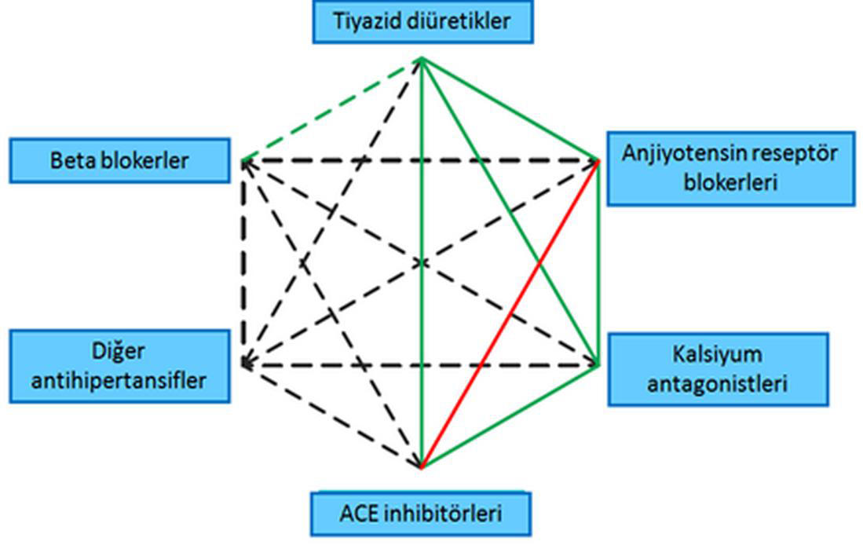
ESH-ESC’ye göre önerilen kombinasyonlar
Tiyazide diüretik ve ACE inhibitör
Tiyazid diüretik ve angiotensin reseptör antagonist
Kalsiyum antagonist ve ACE inhibitör
Kalsiyum antagonist ve angiotensin reseptör antagonist
Kalsiyum antagonist ve tiyazid diüretik
Yeşil devamlı çizgi: tercih edilen, Yeşil kesik çizgi: yararlı (belirli sınırlamalarla) Siyah kesik çizgi: olası ancak yeterince test edilmeyen, Kırmızı çizgi: önerilmeyen

Slide 67
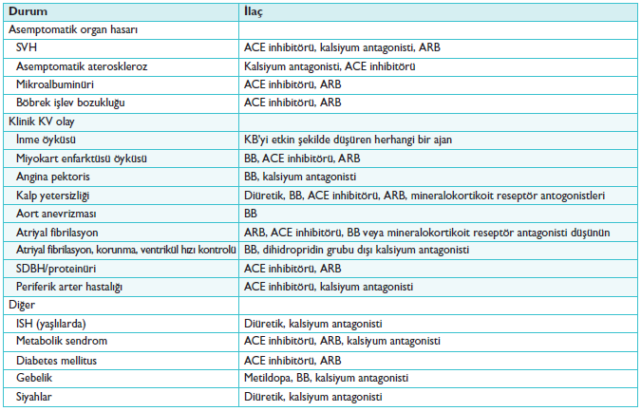
Değişik Koşullarda Antihipertansif İlaç Seçimi

Slide 68
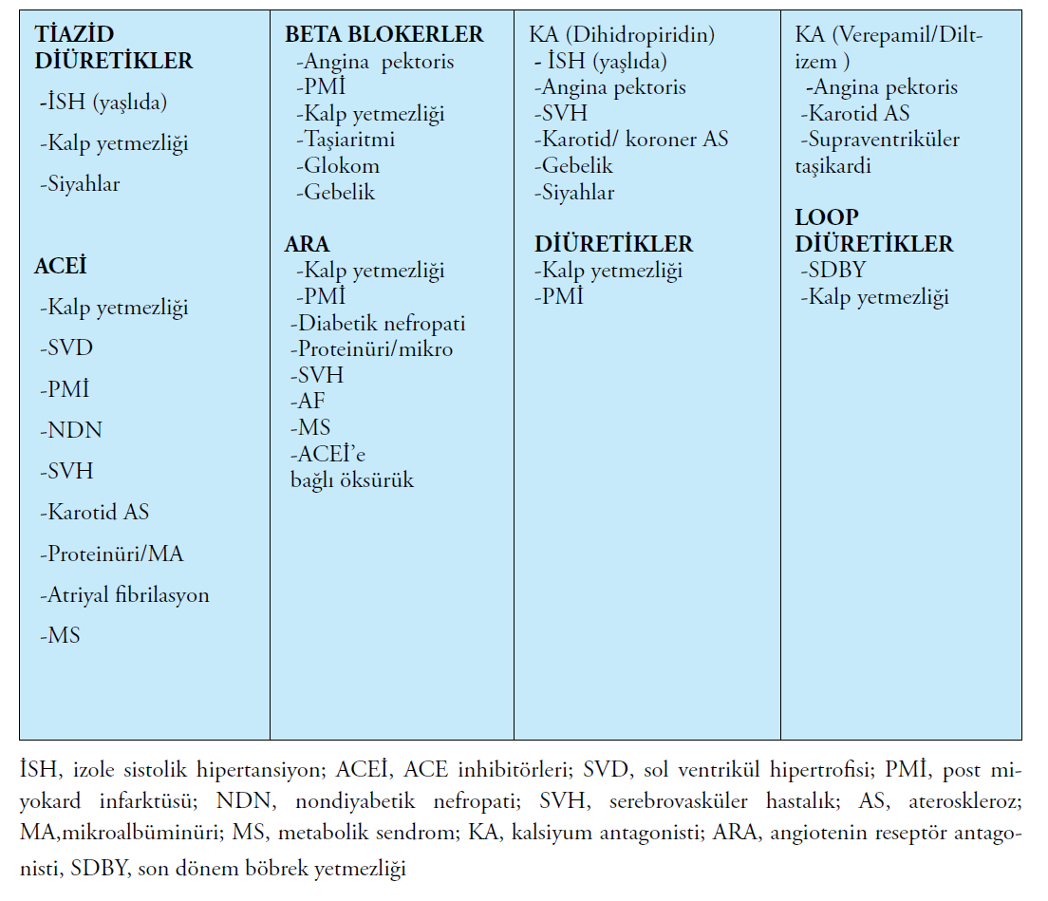
Antihipertansif İlaçların Tercih Edildiği Durumlar Aşağıda Özetlenmiştir

Slide 69
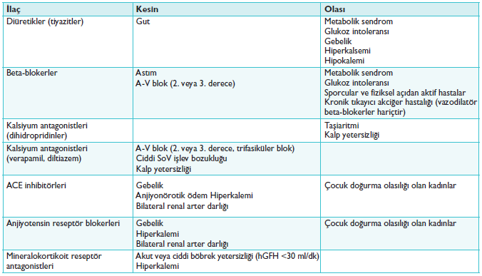
Bazı Antihipertansif İlaçların Kullanım Kontrendikasyonları

Slide 70
Yaşlılarda Antihipertansif Tedavi
Kılavuzlar doğrultusunda ilaç tedavisine tiyazid grubu diüretikler, kalsiyum antagonisti, ARB, ACEİ ve β-blokerle başlanabilir.
Özellikle izole sistolik hipertansiyonda tiyazid grubu diüretikler ve kalsiyum antagonistlerinin yararı gösterilmiştir.
Dozlar kademeli olarak artırılmalıdır.
Yaşlılarda hipertansiyon tedavisine başlama için sistolik KB sınır değeri ≥160 mmHg olarak değiştirilmiş; hedef sistolik KB değeri de 140-150 mmHg arası olarak verilmiştir.
Seksen yaşın altındaki yaşlılarda ilaç tedavisi sistolik KB >140 mmHg üzerinde düşünülüp <140 mmHg hedeflenebilir denmiş ancak bu sınıf IIb kanıt düzeyi ile önerilmiştir.
JNC 8 e göre 60 yaş üzerindeki genel toplumda, kan basıncı değeri olarak 150/90 mmHg’nin altı hedeflenmelidir.

Slide 71
Diyabetik Hastalarda Antihipertansif Tedavi
Tüm diyabetik hastalarda yaşam tarzı değişimi şarttır. Özellikle T2 DM’li hastalarda kilo verilmesi ve tuz alımının azaltılması için çaba gösterilmelidir.
KB yüksek normal olunca antihipertansif ilaç tedavisine başlanmalıdır.
KBnı düşürmek için etkili ve iyi tolere edilen ilaçların tümü kullanılabilir. Sıklıkla iki ya da fazla ilacın kullanımı gerekebilir.
Kanıtlar KB’nı düşürmenin ayrıca böbrek hasarının ortaya çıkmasını ve ilerlemesini geciktirdiğini göstermektedir. Renin-angiotensin sistemini (RAS) bloke eden bir ilacın (ARB, ACEİ) bu nedenle kullanımı ek yarar sağlar.

Slide 72
Böbrek Fonksiyon Bozukluklarında Antihipertansif Tedavi
Böbrek fonksiyon bozukluğu ve yetersizliği artmış KV olay riski ile birliktedir.
Böbrek fonksiyon bozukluğunun ilerlemesini engellemek için 2 temel gereksinim vardır:
  1. Sıkı KB kontrolü (<130/80 mmHg, proteinüri >1g/gün ise daha da düşük düzeyler) ;
  2. Mümkünse proteinüriyi normale en yakın değerlere çekmek
Proteinüriyi azaltmak için ARB, ACEİ ya da bu iki ilacın kombinasyonu kullanılmalıdır.
Böbrek hasarında KV hastalık riski yüksek olduğundan entegre bir tedavi (antihipertansif tedavi, statin tedavisi ve antitrombositer tedavi) yaklaşımı uygundur.

Slide 73
Serebrovasküler Hastalıklarda Antihipertansif Tedavi
Hedef <130/80 mmHg olmalıdır.
Akut inmede KB düşürmenin yararlı olduğunu gösteren henüz bir kanıt yoktur.
Antihipertansif tedaviye hastanın durumu stabil hale geldikten sonra, yani olaydan birkaç gün sonra başlanmalıdır.
Gözlemsel çalışmalar bilişsel fonksiyonlarda azalma ve demansın KB ile pozitif bir ilişki gösterdiğini saptamıştır. Bu durumların antihipertansif tedaviyle biraz ertelenebileceğini düşündüren kanıtlar vardır.

Slide 74
Koroner arter hastalığı ve kalp yetersizliğinde Antihipertansif Tedavi
Miyokard infarktusu geçirenlerde erken donemde β-blokerler, ACEİ ya da ARB kullanımı olayın tekrarını ve olum olasılığını azaltır.
Bu etkiler ilaçların spesifik koruyucu etkileri yanında olasılıkla hafif düzeydeki KB azalmasına da bağlı olabilir.
Kronik koroner kalp hastalığı olanlarda antihipertansif tedavi yararlıdır. Bu yarar farklı ilaçlar ve kombinasyonlarla (kalsiyum antagonistleri dahil) sağlanabilir ve bu durum KB’ındaki azalmanın derecesiyle ilişkilidir.
Bu yararlı etki KB <140/90 mmHg olduğunda ve ulaşılan KB yaklaşık 130/80 mmHg veya daha az olduğunda belirgindir.
Konjestif kalp yetmezliği olan hastalara tiyazid grubu diuretikler ve loop diuretikler kullanılabileceği gibi, diuretiklerle birlikte β-blokerler, ACEİ, ARB, ve aldosteron antagonistleri de yararlıdır.
Kalsiyum antagonistlerinden KB ve angina kontrolu dışında gerekmiyorsa kacınılmalıdır.
Diyastolik kalp yetersizliği hipertansiyon oykusu olanlarda sıktır ve kotu prognoz belirtisidir.

Slide 75
Atriyal Fibrilasyon
Atriyal fibrilasyonun en önemli risk faktörü hipertansiyondur. Embolik inme riski artar ve atriyal fibrilasyonda morbidite ve mortalite 2–5 kat artar.
Sistolik KB ≥140 mmHg ise antikoagulan tedavi ile sıklıkla inme ve kanama karşımıza çıkar.
ARB yeni atriyal fibrilasyon oluşumunu azaltır. ACEİ ve ARB paroksismal atriyal fibrilasyon ve konjestif kalp yetersizliğinde benzer epizodları azaltır.
Devamlı atriyal fibrilasyonda β-blokerler ve nondihidropiridine kalsiyum antagonistleri (verapamil ve diltiazem) ventrikul hızını kontrol etmek icin yararlıdır.

Slide 76
Kadınlarda Hipertansiyon
Gebelerde ve gebe kalmayı duşunen kadınlarda potansiyel teratojenik etki nedeniyle ACEİ ve ARB’den kaçınılmalıdır.
Oral Kontraseptifler: Duşuk doz estrogen içeren oral kontraseptifler bile hipertansiyon, inme ve miyokard infarktusu riskini artırır.
KB yüksek olan kadınlar için kontraseptif seçenek tek başına progesteron içeren ilaçlarsa da bu ilaçların KV etkileri halen yeterince araştırılmamıştır.
Hormon Replasman Tedavisi: Bu ilaçların yararı kemik kırıkları ve kolon kanser insidansını azaltmasıdır. Ama inme, tromboembolik olaylar, meme kanseri, safra kese hastalığı ve demans riskinde anlamlı artışa neden olduğu için postmenopozal kadınlarda kardiyoprotektif etki nedeniyle kullanılmamalıdır.

Slide 77
Gebelerde Hipertansiyon;
  Gebelerde hipertansif hastalıklar ozellikle preeklampsi neonatal ve maternal sonucları olumsuz etkiler.
  Nonfarmakolojik tedavi (sıkı gozlem ve aktivite kısıtlanması dahil) SKB 140-149 mmHg veya DKB 90-95 mmHg olan gebelerde duşunulmelidir.
  Proteinuri olsun ya da olmsın gestasyonel hipertansiyon varsa KB ≥ 140/90 mmHg’de antihipertansif tedavi gerekir. SKB ≥170 mmHg ve DKB ≥110 mmHg durumunda acil yatış gerekir.
Ciddi olmayan hipertansiyonda oral metildopa, labetolol, kalsiyum antagonistleri, (daha az)β-blokerler secilmelidir.
Preeklampside pulmoner odem de var ise plazma hacmini azaltacağı icin diuretik tedavi onerilmez. Secilecek ilac nitrogliserindir.
Acil durumlarda intravenoz labetolol, oral metildopa ya da oral nifedipin endikasyonu vardır. Hidralazin perinatal istenmeyen olaylara neden olduğu icin kullanılmamaktadır. Hipertansif krizlerde uzun sureli uygulamalardan kacınmak kaydıyla intravenoz nitroprussid yararlıdır.
Kalsiyum suplemantasyonu, balık yağı ve duşuk doz aspirin onerilmez. Ancak erken başlangıclı preeklampsi durumlarında profilaktik olarak aspirin kullanılabilir.

Slide 78
Metabolik Sendrom ve Hipertansiyon
Metabolik sendrom saptananlarda olmayanlara göre mikroalbüminüri, sol ventrikül hipertrofisi ve arteryal sertleşme olasılığı daha yüksektir. KV risk yüksektir. Diyabet gelişme olasılığı artmıştır.
Metabolik sendromda tanıya yönelik incelemede subklinik organ hasarının varlığını da araştırmak gerekir. Ambulatuvar ve evde KB ölçümü de arzu edilir.
Hastalarda yaşam tarzı değişikliği uygulanmalıdır.
Hipertansiyon varsa diyabet gelişimini kolaylaştıracak ilaçtan sakınılmalıdır.
RAS blokerleri kullanılmalıdır.
Gerekirse kalsiyum antagonisti ve tiyazid diüretik eklenmelidir.
Dislipidemi ve diyabet varlığında statinler ve antihipertansif ilaçlar kullanılmalıdır.
İnsülin duyarlılığını artıran ilaçların yeni başlangıçlı diyabeti azalttığı anlamlı olarak gösterilmiştir.

Slide 79
Dirençli Hipertansiyon: Bir diüretik olmak üzere 3’lu ilaç tedavisinin tam dozlarına uyan hastalarda hedef KB’na ulaşılamamasıdır.
Tedaviye uyumsuzluk
Yaşam tarzı değişikliklerine uyumsuzluk
  kilo alımı
  aşırı alkol alımı
KB’nı yükselten ilaçların sürekli kullanımı (liquoris, kokain, glukokortikoidler, nonsteroid antienflamatuvarlar vb)
Obstrüktif uyku apnesi
Bilinmeyen sekonder nedenler
İrreversibl ya a çok nadiren gri döndürülebilen organ hasarı
Aşağıdaki nedenlere bağlı volüm yüklenmesi
  yetersiz diüretik tedavi
  progressif böbrek yetersizliği
  aşırı sodyum tüketimi
Hiperaldosteronizm
Yalancı Dirençli Hipertansiyon Nedenleri:
İzole ofis (beyaz önlük ) hipertansiyon
Kol ve manşon arasında uyumsuzluk
Pseodohipertansiyon

Slide 80
Acil Hipertansiyon: Yüksek KB değerleri ile akut organ hasarı vardır. Nadirdir ama yaşamı tehdit eder. KB acilen ve dikkatli şekilde düşürülürse beyin yetersiz perfüzyonu, serebral infarkt, miyokard ve böbrek zararlanması birlikte olmayabilir. Akut inmede hızlı şekilde KB’nı düşürmekten kaçınılmalıdır.
Hipertansif ensefalopati
Hipertansif sol ventrikul yetersiliği
Miyokard infarktusuyle beraber hipertansiyon
Hipertantansiyon ve anstabl angina
Hipertansiyon ve aort diseksiyonu
Subaraknoid hemoraji ile birlikte ciddi hipertansiyon ya da serebrovaskuler olay
Feokromositoma krizi
Amfetamin, LSD, kokain ya da ekstazi gibi uyarıcıların kullanımı
Perioperatif hipertansiyon
Ciddi preeklampsi ve eklampsi

Slide 81
F- HT Hasta Takibi

Slide 82
İlaç tedavisine başladıktan sonra KB hedefine ulaşıncaya kadar hastalar yaklaşık ayda 1 kez görülmelidir
Evre 2 hipertansifler ve kombinasyonda daha sık hasta gözlenmelidir.
KB hedefe ulaşınca hasta 3–6 ay aralarla izlenmeli, serum potasyum ve kreatinini yılda en az 1–2 kez bakılmalıdır.
Diyabet ve kalp yetmezliği gibi nedenlerde hasta daha sık aralıklarla izlenmelidir.

Slide 83
Düşük doz aspirin kontrol edilmemiş hipertansiflerde hemorajik inme riskini arttırır. KB kontrol altında ise verilmelidir.
Sol ventrikül kitlesinde ve karotid arter duvar kalınlığında tedaviye bağlı değişiklikler yavaş geliştiği için bu girişimlerin 1 yıldan önce yapmamak gerekir.
Tedavi yaşam boyu sürmelidir. Tedavinin kesilmesi hipertansiyonun geri dönüşüne neden olur. Düşük riskli hastalarda KB’nın uzun süre kontrolü sağlandıktan sonra özellikle nonfarmakolojik tedaviye uyum yeterli ise kullanılan ilacın azaltılması denenebilir.

Slide 84
G- HT Tedaviye Uyum

Slide 85
Hipertansif hastaların tedaviye uyumları tedavide başarıya ulaşmak için son derece önemlidir
Tedaviye Uyum Nasıl İyileştirilir?
Hasta hipertansiyonun riskleri ve etkili tedavinin yararları hakkında bilgilendirilmelidir.
Tedavi hakkında anlaşılabilir yazılı ve sözel talimatlar verilmelidir.
Tedavi rejimini hastanın yaşam biçimi ve gereksinimlerine göre uyarlayınız.
Mümkün olduğunca günlük kullanılan ilaç sayısını azaltarak tedaviyi basitleştirin.

Slide 86
Hastanın partnerini ya da ailesini hastalık ve tedavisi hakkında bilgilendiriniz.
Hastanın evde kendi kendine KB’nı ölçebilmesini sağlayınız ve hatırlatma sistemleri gibi davranışşal yöntemleri kullanınız.
Yan etkiler hafif olsalar bile dikkat ediniz ve ilaç dozlarını ya da ilacı değiştirmek için hazır olunuz.
Tedavi uyumu hakkında hasta ile görüşün ve sorunları hakkında bilgi edinin.
Hasta tedavi aşamasında takip edilmelidir

Slide 87
Teşekkürler…

Slide 88
Kaynaklar
Türkiye Endokrinoloji ve Metabolizma Derneği Hipertansiyon Çalışma Grubu Klavuzu
ESH/ESC Hipertansiyon 2013 Kılavuzu
JNC-8 Hipertansiyon Kılavuzu
NICE 2011 Hipertansiyon Kılavuzu

Slide 90
Antihipertansif İlaçlar
Diüretikler
Adrenerjik Reseptör Blokörleri
  Beta blokörler
  Alfa blokörler
    Prazosin
    Doksazosin vb
Adrenerjik Nöron Blokörleri
  Rezerpin
  Guanetidin, guanedrel
Santral Etkili Antihipertansifler
  Klonidin
  Metildopa
  Rilmenidin, Moksonidin
Kalsiyum Kanal Blokörleri
Anjiotensin Dönüştürücü Enzim İnhibitörleri ve Reseptör Blokörleri
Direkt Etkili Vazodilatörler ve Potasyum Kanal Açıcı İlaçlar
  Hidralazin
  Minoksidil
Sadece Hipertansif Kriz Tedavisinde Kullanılan İlaçlar
  Sodyum nitroprusiat
  Trimetafan
  Diazoksid
  Fenoldopam

Slide 91
Diüretikler
Yan Etkiler
Hipokalemi
Hiponatremi ve hipovolemi
Hipomagnezemi
Hiperglisemi
Hiperlipidemi
  DDL ↑, ÇDDL ↑, YDL Ø
Hiperürisemi
Notes:
Hiperürisemi: Kısa vadede diüretiklerle ürik asidin anyonik taşıyıcıya karşı yarışması,
Uzun vadede gelişen hipovolemi nedeniyle proksimal tubulustan sodyum geri emilimin artması dolayısı ile sodyum-ürik asit ko-transportunun hızlanması nedeniyledir.
Hiperglisemi: Esas olarak hipokalemi sonucu pankreastan insülin salgılanmasının azalmasına bağlıdır. Hipokalemi ile glisemi arasında bir ters orantı olduğu saptanmıştır.

Slide 92
Prazosin
Yan Etkiler
İlk doz senkopu
Taşikardi
Uyuşukluk
Başdönmesi
Ödem
Notes:
İlk doz senkopu nedeniyle; ilk doz düşük tutulmalı ve gece yatarken verilmelidir.
İlk doz senkopu ilacın dozunun artırıldığı ya da ilacın birkaç gün kesilip yeniden başlandığı zamanlarda da olur; dikkatli olunmalıdır.

Slide 93
Rezerpin
Yan Etkiler
Ortostatik hipotansiyon
Bradikardi
Burun tıkanıklığı, yüzde ve boyunda kızarma
Diyare
Peptik ülser
Depresyon
Ejakulasyonun inhibisyonu
Su ve tuz retansiyonu
Konvülsiyon eşiğinde düşme
Notes:
Burun tıkanıklığı, yüzde ve boyunda kızarma vazodilatasyona bağlıdır.
Diyare ve peptik ülser: motilite ve gastrin ve asit salgısında artış yaptığı için oluşur.

Slide 94
Klonidin
Yan Etkileri
Sedatif etki (kullananların yaklaşık yarısında ortaya çıkar)
Ağız kuruluğu, bradikardi ve konstipasyon (sık)
Burun tıkanıklığı
Ortostatik hipotansiyon (nadir)
Jinekomasti
Seksüel disfonksiyon
Rebound hipertansiyon veya hipertansif kriz (birden kesilirse)
Aşırı dozda alındığında hipertansiyon
Notes:
Ağız kuruluğu, Bradikardi ve Konstipasyon parasempatik uçlardan ACh salgılanmasının azalmasına bağlıdır.

Slide 95
Metildopa
Yan Etkileri
Sedasyon
Ortostatik hipotansiyon
Yorgunluk
Seksüel disfonksiyon
Hepatit
Pozitif Coombs testi
(%10-20 vakada)
Hematolojik yan etkiler
lökopeni, trombositopeni,
kemik iliği inhibisyonu
İlaca bağlı ateş

Slide 96
Kalsiyum Kanal Blokörleri
Yan Etkiler
Başağrısı
Yüzde ve boyunda kızarma
Ayak bileklerinde ödem
Refleks taşikardi (dihidropiridinler)
bradikardi ve A-V blok (verapamil ve diltiazem)
Ortostatik hipotansiyon (seyrek)
Notes:
Bu ilaçlar su ve tuz tutulması yapmadıkları için oluşturdukları ayak bileği ödemi bununla ilgili değildir.
Olasılıkla arteriyol genişlemesine ve refleks olarak venül büzülmesi sonucu kapiler-içi basıncın bacakların alt kısmında yerçekiminin de katkısıyla fazlaca artmasına bağlıdır.

Slide 97
ADEİ
Ortak Yan Etkileri
Hipotansiyon
Hiperkalemi
Kuru öksürük
Anjioödem, anafilaktik reaksiyonlar
Ağızda metalik tat, alerjik raşlar, ilaç ateşi
Teratojenite
Proteinüri ve nötropeni (kaptopril; böbrek yetmezliği olan hastalarda yüksek dozlarda)
Akut böbrek yetmezliği
  Riskin yüksek olduğu hastalar
  Bilateral renal arter stenozu
  Hipertansif nefroskleroz
  Konjestif kalp yetmezliği
  Polikistik böbrek hastalığı
  Kronik böbrek yetmezliği
Notes:
Akut böbrek yetmezliği
Bilateral renal arter stenozu
Hipertansif nefroskleroz
Konjestif kalp yetmezliği
Polikistik böbrek hastalığı
Kronik böbrek yetmezliği olan hastalarda ortaya çıkabilir.
Hiperkalemi (%10)
Öksürük (%3-20)
Anjioödem, anafilaktik reaksiyonlar (%0.1-0.2) (bradikinin ve P maddesi sorumlu tutulmaktadır)
Teratojenite: Gebeliği sırasında ADEİ kullanan kadınlarda düşük, fötal ölüm, ölü doğum, büyüme geriliği, neonatal ölüm sıklığının arttığı az sayıda çalışmada bildirilmiştir.
Acute renal failure — A decline in renal function, that is usually modest but may be severe, may be observed in some patients with bilateral renal artery stenosis, hypertensive nephrosclerosis, congestive heart failure, polycystic kidney disease, or chronic renal failure [7,8]. (See "Renal effects of ACE inhibitors in hypertension", see "Renal effects of ACE inhibitors in heart failure", and see "Hypertension in autosomal dominant polycystic kidney disease").
In each of these disorders, intrarenal perfusion pressure is reduced, a setting in which maintenance of glomerular filtration rate is maintained in part by an angiotensin II-induced increase in resistance at the efferent (postglomerular) arteriole. Blocking this response with an ACE inhibitor will sequentially relax the efferent arteriole, lower intraglomerular pressure, and reduce the glomerular filtration rate [9]. Patients with acute volume loss due to vomiting and/or diarrhea may be particularly susceptible [10].
The rise in the plasma creatinine concentration generally begins a few days after the institution of therapy, since angiotensin II levels are rapidly reduced [6]. Thus, renal function should be checked at 3 to 5 days when an ACE inhibitor is begun in a patient who has renal artery stenosis or who is at high risk for this problem (as in an older patient with severe hypertension and atherosclerotic vascular disease) [11]. (See "Screening for renovascular hypertension").
Another rare cause of acute renal failure that is of unproven relation to ACE inhibitors is the development of renal artery thrombosis [12]. This complication appears to occur most often in patients with marked (95 percent) stenotic lesions who have an excessive reduction in blood pressure. It is therefore unclear if there is any specific predisposing effect of the ACE inhibitor.

Slide 98
Anjiotensin Reseptör Blokörleri
Yan Etkiler
Döküntü, kaşınma
Nöropsikiyatrik bozukluklar
Hiperglisemi
Hipotansiyon
Akut böbrek yetmezliği
Hiperkalemi
Anjioödem

Slide 99
Hidralazin
Yan etkileri
Bulantı-kusma, başağrısı, iştahsızlık, diyare, taşikardi
S-T depresyonu
Burun tıkanıklığı, uyuşukluk, ruhsal depresyon
Polinörit (piridoksin ile tedavi edilir)
İlaç ateşi
Ürtiker
Agranülositoz
İlaca bağlı lupus
Notes:
99

Slide 100
Minoksidil
Yan etkileri
Taşikardi
Anjina
Ödem
Başağrısı
Terleme
Hipertrikoz

